Slide 1
قال الله تعالى
(وَلَا تَقْتُلُوا أَنْفُسَكُمْ إِنَّ اللَّهَ كَانَ بِكُمْ رَحِيمًا )
النساء الآية (29)
صدق الله العظيم

Slide 2
إحصائيات منظمة الصحة العالمية بشأن
تعاطي التبغ

Slide 3

يقضي شخص واحد
نحبه كل ست ثوان
تقريباً من جرّاء تعاطي التبغ

Slide 4
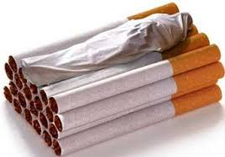
يقتل 50%
من المتعاطين
1.7
مليون
يقتل
8 مليون
الإيدز
1.5 مليون
السل الرئوي
التدخبن السلبي يقتل 1.2

Slide 5
أكثر من 1.3 مليار شخص يتعاطون التبغ حول العالم
80% من متعاطي التبغ في البلدان المنخفضة والمتوسطة الدخل

Slide 6
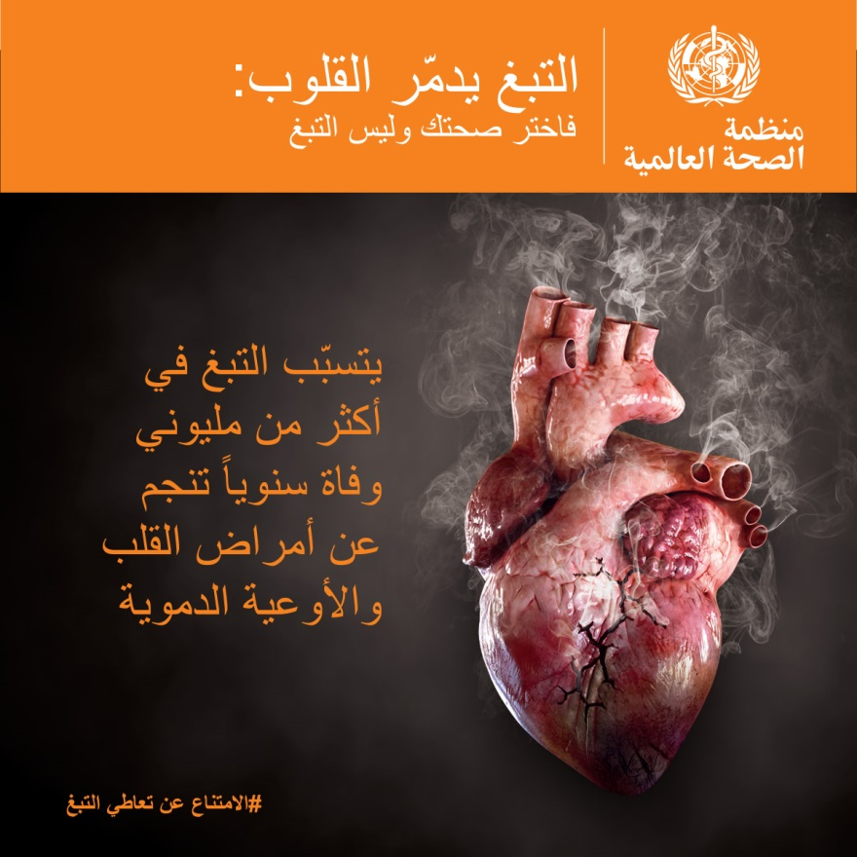

Slide 7
نصف عدد الأطفال تقريباً يتنفسون بانتظام هواءً ملوثاً بدخان التبغ
شكل الأطفال 28% من الوفيات الناجمة عن دخان التبغ غير المباشر
أكثر من 40% من الأطفال يدخن أحد والديه على الأقل

Slide 8
التبغ تسبب في 100 مليون وفاة في القرن العشرين، وإذا استمرت الإتجاهات السائدة حالياً فسيتسبب في نحو مليار وفاة في القرن الحادي والعشرين.

Slide 9
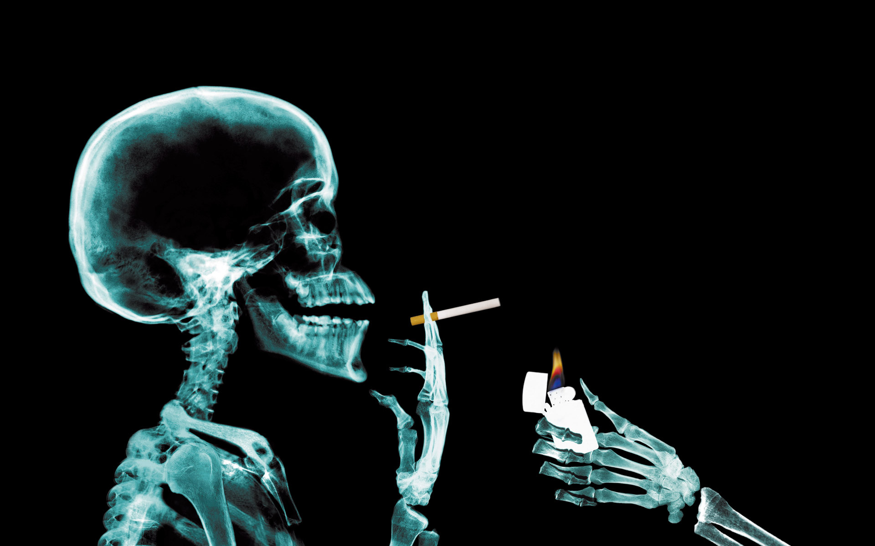
السيجارة
7000 مادة كيميائية
250 مادة ضارة بالجسم
69 مادة مسرطنة

Slide 10
التكلفة الاقتصادية الإجمالية للتدخين تقدر بنحو 1.4 تريليون دولار أمريكي سنوياً، أي ما يعادل في الحجم 1.8% من الناتج المحلي الإجمالي السنوي في العالم

Slide 11
التبغ
غير مدخن
مدخن

Slide 12
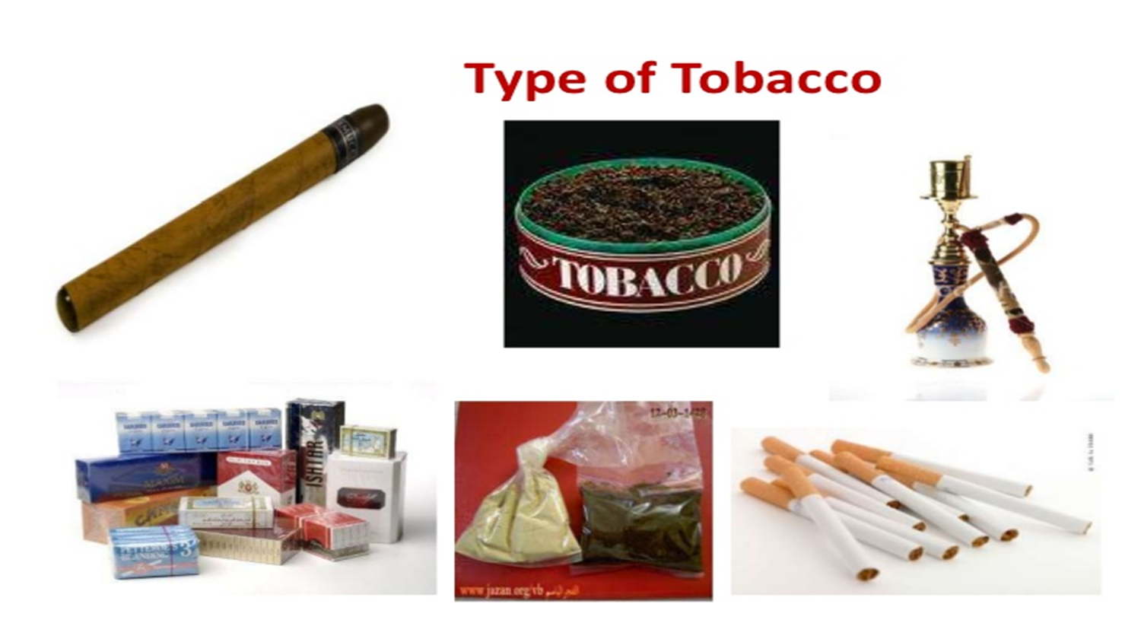

Slide 13
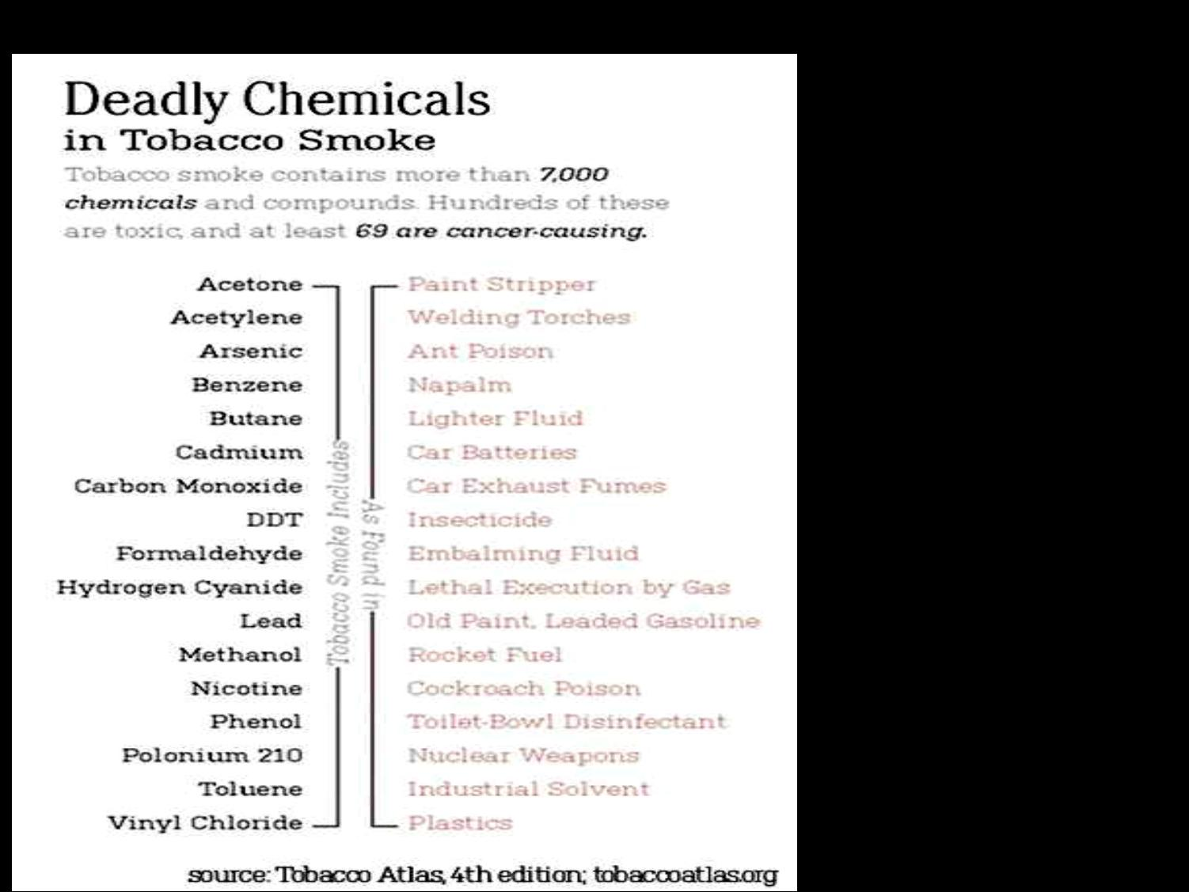
طلاء
لحام
سم النمل
صناعة القنابل
غاز الولاعات
بطاريات السيارات
دخان عوادم السيارات
مبيد حشري
سائل للتحنيط
يستخدم في غرف الإعدام بالغاز
طلاء قديم من الغازولين المرصص
وقود للصواريخ
سم الصراصير
مطهر المراحيض
يستخدم في السلاح النووي
مذيب صناعي
البلاستيك

Slide 14
متعكم الله تعالي بالصحة والعافية

